Slide 1
Kingo Manager
캡스톤설계프로젝트
Team AIU
All images are from Stanford CS224W

Slide 2

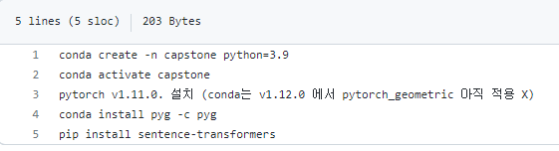
Need
참고 사이트: https://github.com/pyg-team/pytorch_geometric
Notes:
아직 colab 사용 전이라 conda 환경에서 작업을 했습니다.
아래 참고사이트를 통해 코드를 작성하였습니다.

Slide 3
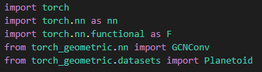
Content
Notes:
다음과 같이 import하여 사용 했습니다.
마지막, Planetoid는 아직 데이터를 생성하지 않아 코드가 잘 돌아가는지 확인하기 위한 데이터셋입니다.
Planetoid 데이터셋은 2708개의 “scientific publications”로 구성된 데이터입니다.
하나의 논문이 다른 논문들을 인용한 관계를 그래프로 나타내고, 논문의 종류를 맞추는 task를 가집니다.

Slide 4
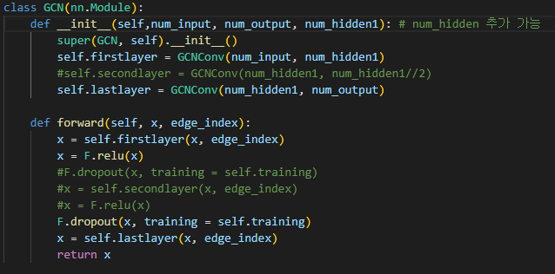
Content
Notes:
참고한 github를 통해 다음과 같이 layer 기본 틀을 적었고 activation function은 relu를 사용할 계획입니다.
num_input, hidden, output은 channel의 개수이고, x, edge_index는 node와 edge를 의미합니다.

Slide 5
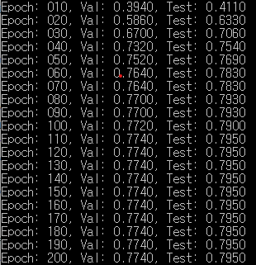
Test Result
Notes:
처음에 import한 데이터셋을 통해 모델을 돌린 결과입니다.
Best_valid_accuracy는 0.77이고 Test_accuracy는 0.79가 나옵니다.

Slide 6
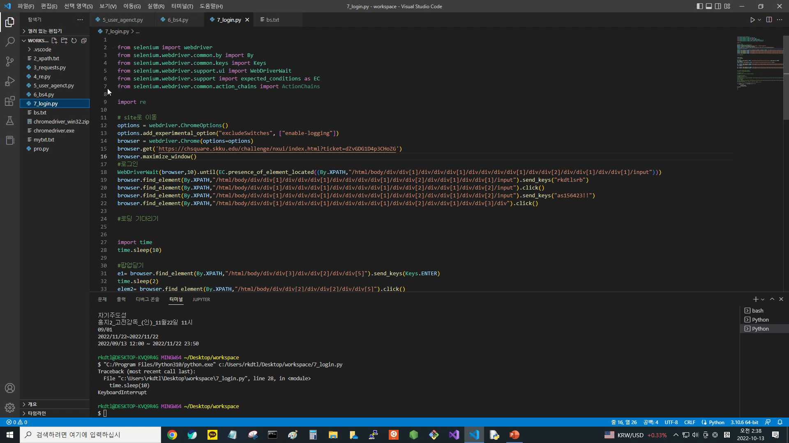

Slide 7
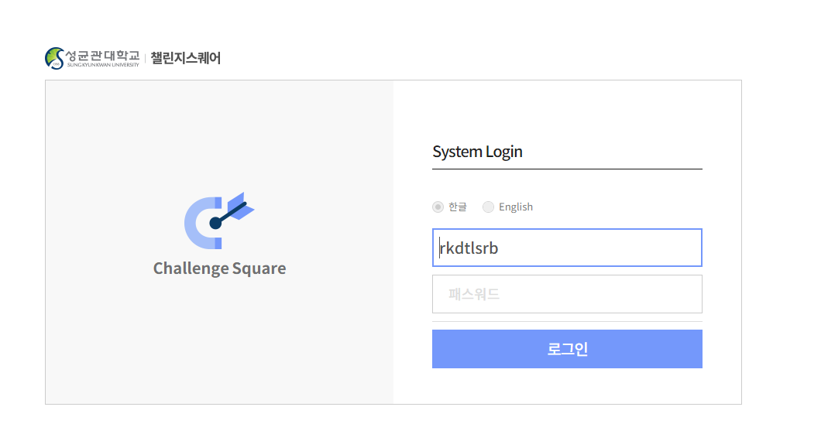
크롤링 – 로그인이 필요한 경우
Notes:
다음과 같이 import하여 사용 했습니다.
마지막, Planetoid는 아직 데이터를 생성하지 않아 코드가 잘 돌아가는지 확인하기 위한 데이터셋입니다.
Planetoid 데이터셋은 2708개의 “scientific publications”로 구성된 데이터입니다.
하나의 논문이 다른 논문들을 인용한 관계를 그래프로 나타내고, 논문의 종류를 맞추는 task를 가집니다.

Slide 8
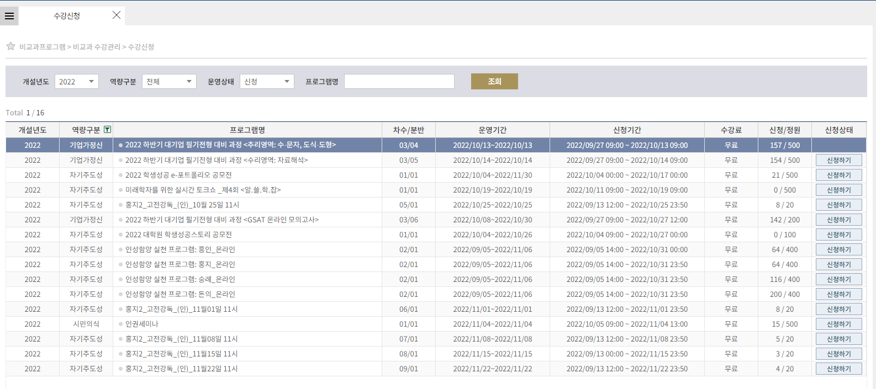
챌린지스퀘어 비교과 수강신청 목록
Notes:
다음과 같이 import하여 사용 했습니다.
마지막, Planetoid는 아직 데이터를 생성하지 않아 코드가 잘 돌아가는지 확인하기 위한 데이터셋입니다.
Planetoid 데이터셋은 2708개의 “scientific publications”로 구성된 데이터입니다.
하나의 논문이 다른 논문들을 인용한 관계를 그래프로 나타내고, 논문의 종류를 맞추는 task를 가집니다.

Slide 9
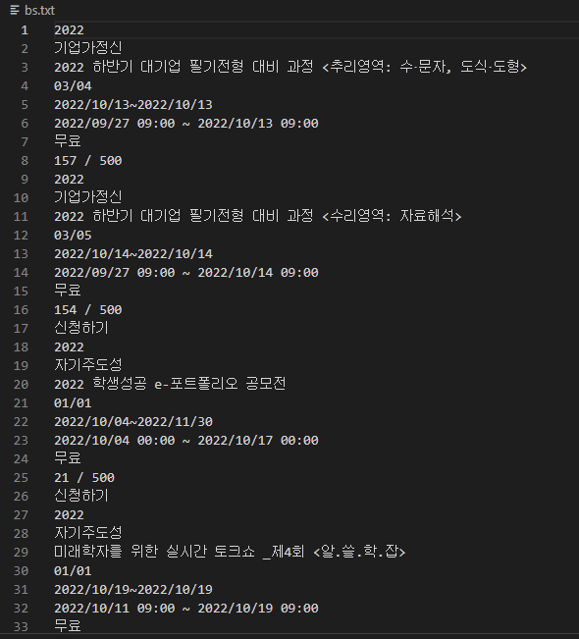
데이터 크롤링 결과
Notes:
다음과 같이 import하여 사용 했습니다.
마지막, Planetoid는 아직 데이터를 생성하지 않아 코드가 잘 돌아가는지 확인하기 위한 데이터셋입니다.
Planetoid 데이터셋은 2708개의 “scientific publications”로 구성된 데이터입니다.
하나의 논문이 다른 논문들을 인용한 관계를 그래프로 나타내고, 논문의 종류를 맞추는 task를 가집니다.

Slide 10
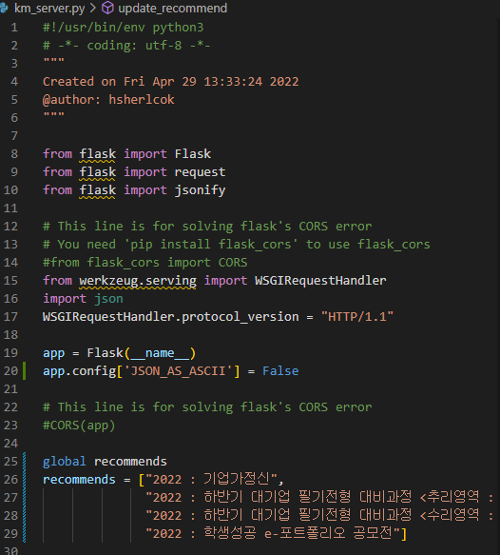
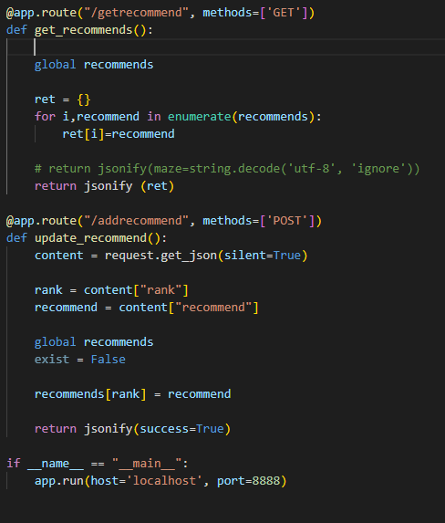
Flask Server

Slide 11
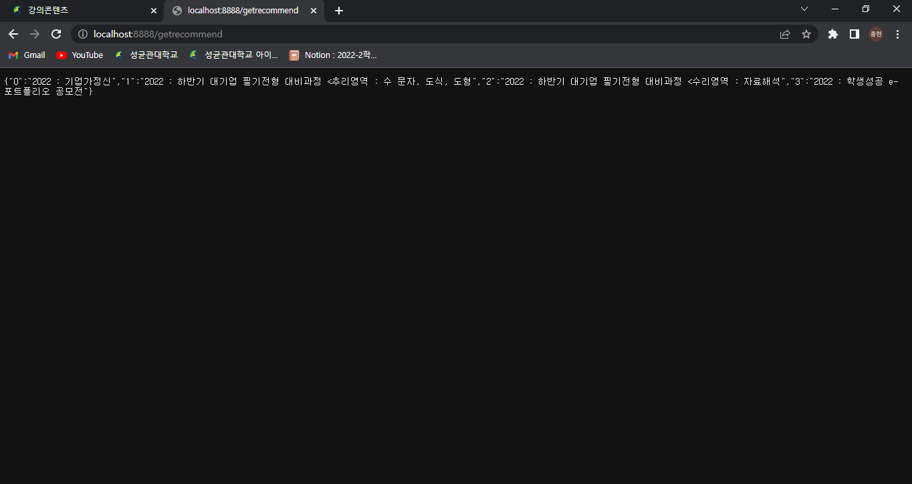
Flask server

Slide 12
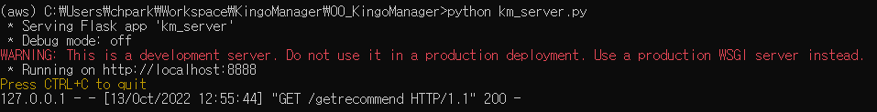
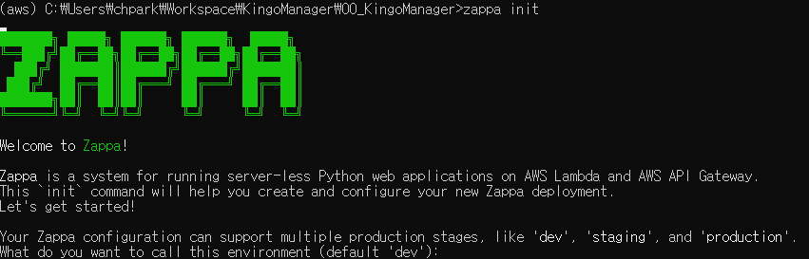
Server Deploy
Debug : Local host
Deploy : Use ZAPPA and deploy to aws lambda

Slide 13
Thank you!
Notes:
발표 들어주셔서 감사합니다!

